Slide 1

BÁO CÁO GIỮA KỲ
Khóa luận tốt nghiệp · Khoa học dữ liệu
Xây dựng hệ thống phát hiện, sinh mô tả và truy vấn sự kiện âm thanh môi trường dựa trên RAG
Grounded Environmental Sound Event Detection, Captioning, and RAG-based Retrieval
Phạm Hoàng Phát – 22703861
Thân Trọng Tính – 22665711
GVHD: TS. Huỳnh Công Bằng
Lớp KHDL18A · Tháng 10/2026
Notes:
Mở đầu (30 giây). Chào thầy, nhóm em gồm Phát và Tính, báo cáo giữa kỳ đề tài
"Xây dựng hệ thống phát hiện, sinh mô tả và truy vấn sự kiện âm thanh môi trường dựa trên RAG".
Bài trình bày có 6 phần; nhóm tập trung nhiều nhất vào phương pháp, kịch bản thí nghiệm và kết
quả.

Slide 2
01
Đề tài: nghe bản ghi dài, ghi lại sự kiện, viết mô tả và trả lời câu hỏi
Vấn đề
Bản ghi âm dài
1
Bản ghi S-0009 (tập dev), dài 125 giây
Máy đo tiếng ồn chỉ cho biết ồn đến mức nào (dB)
Không cho biết nguồn nào, lúc nào, kéo dài bao lâu
Cùng mức ồn nhưng do xe cộ hay công trường thì cách xử lý khác nhau
Danh sách sự kiện
2
máy bay phản lực 0,3–10,0 s · chim 10,0–29,2 s · chim 90,0–108,8 s
Ba khó khăn
Câu mô tả
3
“Có thể nghe thấy tiếng máy bay phản lực từ 0,3 đến 10,0 giây. Có thể nghe thấy tiếng chim từ 10,0 đến 29,2 giây. …”
Nhiều âm chồng lên nhau trong cùng một lúc
Nhãn có mốc thời gian rất tốn công làm, nên dữ liệu ít
Mô hình ngôn ngữ dễ “bịa” khi viết kết quả thành câu
Hỏi đáp có bằng chứng
4
Hỏi: “Có tiếng người nói trước tiếng động cơ xe chạy không tải không?” → Đáp: tiếng người nói 18,2–19,4 s, sau đó tiếng xe 119,5–130,7 s (kèm mã bản ghi)
Nguồn: ①–③ bản ghi dev S-0009 (hệ f2, mô tả tiếng Việt dạng khuôn); ④ lượt chạy demo 03/10/2026 (demo_script_20261003.json).
Phần 1 · Giới thiệu đề tài 2 / 29
Notes:
(1 phút) Máy đo tiếng ồn hiện nay chỉ trả về một con số dB. Đề tài muốn máy làm được 4 việc
như cột bên phải: nhận một bản ghi dài, ghi lại sự kiện kèm thời điểm, viết câu mô tả, và trả
lời
câu hỏi về lịch sử có kèm bằng chứng. Ví dụ là bản ghi thật S-0009 trong tập dev.
Ba khó khăn: âm chồng nhau, dữ liệu có mốc thời gian ít, và mô hình ngôn ngữ dễ bịa.

Slide 3
01
Ba câu hỏi nghiên cứu (RQ) và những gì đề tài không làm
RQ1
Học thêm có giúp không?
RQ2
Câu mô tả có bịa không?
RQ3
Tìm lại sự kiện cách nào tốt?
Cho mô hình học trước trên 5.048 đoạn âm ngắn (DataSEC) rồi mới học bài chính, có phát hiện sự kiện tốt hơn không?
Nếu ép câu mô tả chỉ được nói những gì có trong danh sách sự kiện, giảm bịa bao nhiêu và mất gì?
Lọc đúng điều kiện, tìm theo nghĩa câu hỏi, hay kết hợp cả hai?
Hai bộ cùng tác giả → phải kiểm trùng trước khi so.
Đo bằng máy, không cần người viết câu mẫu.
Câu hỏi có điều kiện thời gian, ví dụ “A xảy ra trước B”.
→ Kết quả: slide 18
→ Kết quả: slide 22
→ Kết quả: slide 24
Không làm (ngoài phạm vi)
Nhận dạng nội dung lời nói · Suy ra tội phạm, tai nạn, khẩn cấp · Chấm điểm nguy hiểm · Xử lý thời gian thực.
Mô tả chỉ nói về nguồn âm nghe được: “tiếng kính vỡ lúc 5,4 s” là hợp lệ; “có đột nhập” thì không.
Phần 1 · Giới thiệu đề tài 3 / 29
Notes:
(1 phút) Ba câu hỏi nghiên cứu nói bằng lời thường. RQ1 hỏi việc học thêm có giúp không.
RQ2 hỏi câu mô tả có bịa không. RQ3 hỏi nên tìm kiếm theo cách nào.
Mỗi thẻ ghi luôn slide kết quả tương ứng để thầy dễ đối chiếu.
Ngoài phạm vi: không nghe nội dung lời nói, không suy ra tội phạm hay mức nguy hiểm, vì dữ liệu
không có cơ sở cho các kết luận đó.

Slide 4
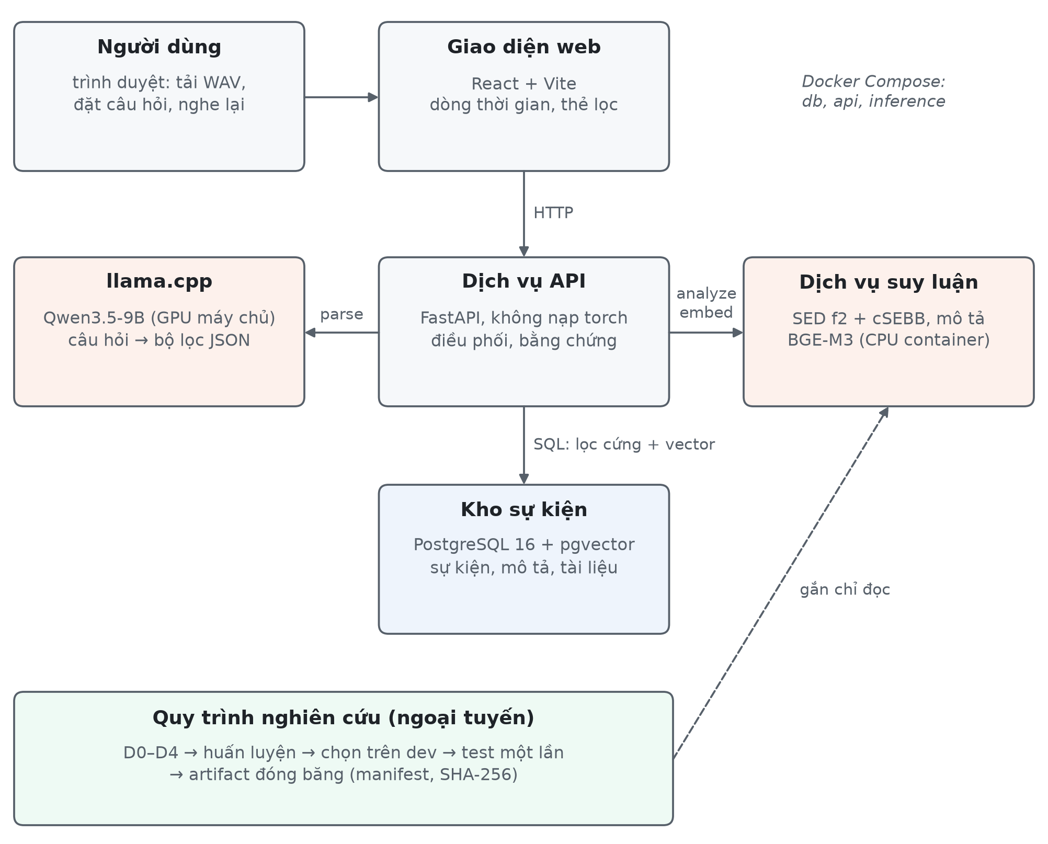
02
Hệ thống: 5 bước từ file âm thanh tới câu trả lời có bằng chứng
1
Tải bản ghi lên
Giao diện web nhận file âm thanh (tối đa 600 giây).
2
Phát hiện sự kiện
Mô hình cho xác suất từng loại âm theo thời gian, rồi ghép thành danh sách: loại âm, giây bắt đầu, giây kết thúc.
3
Viết mô tả
Chỉ dựa vào danh sách sự kiện; tiếng Anh để chấm điểm, tiếng Việt để hiển thị.
4
Lưu vào kho
PostgreSQL lưu sự kiện có cấu trúc, kèm vector để tìm theo nghĩa.
5
Hỏi đáp
Câu hỏi → bộ lọc → tìm → trả lời kèm mã bản ghi và khoảng thời gian.
Điểm then chốt: bộ viết mô tả không nghe âm thanh, chỉ đọc danh sách sự kiện → không thể tự thêm nguồn âm mới.
Phần 2 · Hệ thống và luồng xử lý 4 / 29
Notes:
(1 phút) Đi theo hình bên trái từ trên xuống. Bước 2 là mô hình SED; tham số ghép xác suất thành
sự kiện được chọn trên dev và lưu cạnh mô hình, nên đổi độ nhạy không cần huấn luyện lại.
Nhấn mạnh ô xanh: bộ viết mô tả chỉ đọc danh sách sự kiện, đây là cách "khóa" việc bịa nguồn âm.

Slide 5
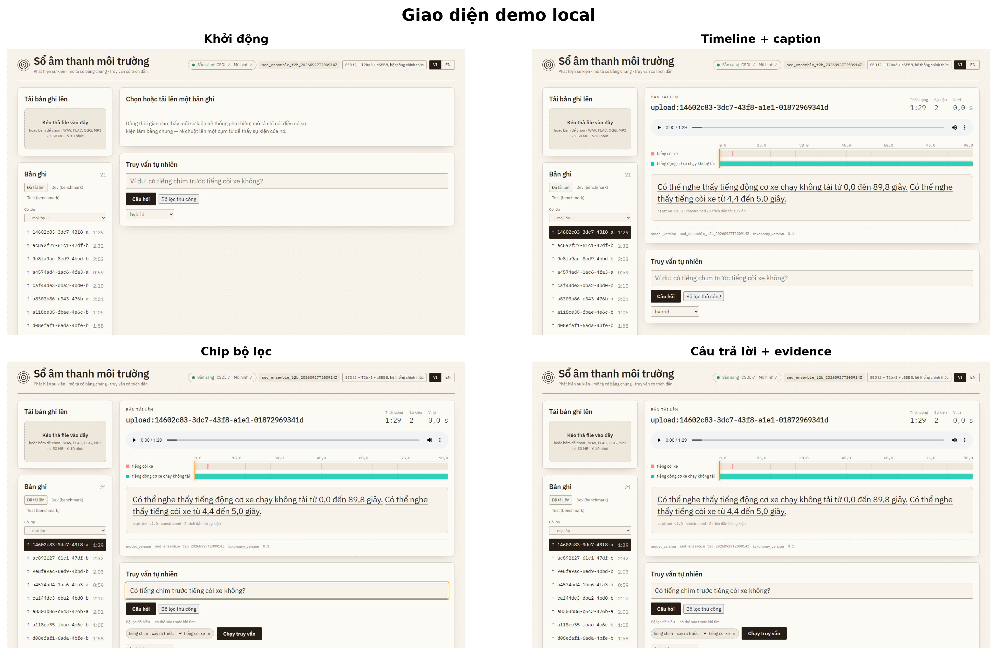
02
Demo chạy được trên máy cá nhân, không cần Internet
Người dùng làm được gì
Tải file lên → xem dòng thời gian, bấm sự kiện để nghe đúng đoạn
Đọc mô tả tiếng Anh và tiếng Việt kèm bằng chứng
Hỏi bằng câu tự nhiên; bộ lọc hiện thành thẻ, sửa được
Bấm trích dẫn → mở đúng bản ghi, đúng giây
2,0 s
0,25 s
phân tích 1 bản ghi bằng CPU
trả lời 1 câu hỏi
Số đo của một lượt trên một bản ghi, không phải đo hiệu năng có thống kê. Lịch sử demo chỉ dùng bản ghi tập train.
Nguồn: docs/demo_screenshots (Playwright); demo_f2_e2e_20261002.
Phần 2 · Hệ thống và luồng xử lý 5 / 29
Notes:
(1 phút) Demo chạy bằng Docker trên máy cá nhân: cơ sở dữ liệu, dịch vụ suy luận và giao diện.
Nếu thầy muốn xem trực tiếp: chạy scripts/demo_up.ps1 rồi mở http://127.0.0.1:8088.
Lịch sử demo chỉ gồm bản ghi tập train để không lộ dữ liệu test.

Slide 6
03
Hai bộ dữ liệu cùng nhóm tác giả, bổ trợ cho nhau
Bộ dữ liệu | Dạng | Số tệp | Số giờ | Nhãn | Dùng để
DataSEC | Đoạn âm ngắn, rời nhau | 5048 | 23.71 | Mỗi đoạn 1 nhãn: 22 loại âm (+28 loại con) | Học thêm (nhánh C); bài phân loại
DataSED | Bản ghi dài (~94 giây) | 717 | 18.68 | 4.034 sự kiện có giây bắt đầu/kết thúc; 21 loại âm | Bài thi chính: phát hiện sự kiện
Nguồn: data/manifests/datasec_inventory_summary.json; data/manifests/datased_inventory_summary.json; data/splits/datasec_classification.frozen.json; data/splits/datased_polyphonic.frozen.json.
57,5%
2 loại gộp
Đo lại
của DataSEC là tiếng nói + nhạc → khi học phải lấy mẫu cân bằng giữa các loại âm.
“còi / chuông báo” và “sấm / pháo / súng” → mô tả phải giữ mơ hồ, không được nói “tiếng súng”.
mọi con số từ tệp tải về (khớp mã MD5); giấy phép CC-BY-NC-SA 4.0.
Kết quả trên 21 loại (DataSED) và 22 loại (DataSEC) không so trực tiếp với nhau: khác tập loại âm và khác cách gán nhãn.
Phần 3 · Dữ liệu 6 / 29
Notes:
(1 phút) DataSEC giống bộ thẻ học từ vựng: đoạn ngắn, mỗi đoạn một nhãn.
DataSED giống phim có phụ đề chi tiết: bản ghi dài, đánh dấu từng sự kiện bắt đầu và kết thúc
lúc nào.
DataSED là bài thi chính; DataSEC là tài liệu học thêm cho nhánh C của RQ1.

Slide 7
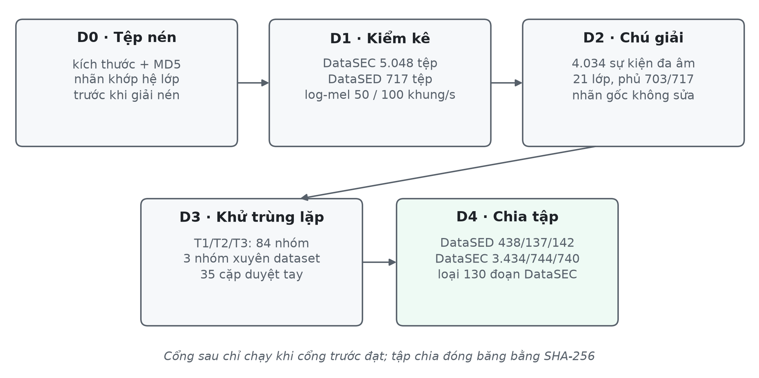
03
Hai bộ có chung bản ghi gốc, nên phải loại trùng trước khi học
Phát hiện: có trùng thật
Đoạn Sirens-0046 (DataSEC) giống 100% với 35 giây của S-0233 (DataSED, tập dev)
35 cặp đáng ngờ được nghe tay: 10 trùng, 1 không chắc, 24 khác
→ Loại 11 đoạn DataSEC (0,22%) khỏi dữ liệu học thêm
Tìm trùng 3 tầng
Bước | Kiểm tra | Kết quả | Ý nghĩa
D3 | Cặp nghi trùng (tầng 1/2/3) | 24/24/45191 | 3 tầng kiểm tra
D3 | Nhóm trùng | 84 | Trong và giữa 2 bộ
D3 | Nhóm trùng giữa 2 bộ | 3 | Gom chung một nhóm
D3 | Đoạn học thêm bị loại | 11 | Trùng dev/test DataSED
D4 | Cổng kiểm tra DataSEC | PASS | 5/5 kiểm tra đạt
D4 | Cổng kiểm tra DataSED | PASS | 5/5 kiểm tra đạt
Giống từng byte · giống sau khi đổi định dạng · nghe giống nhau (so “vân tay âm thanh”, ngưỡng đặt bằng thực nghiệm)
Vì sao quan trọng
Không loại thì nhánh C được “xem trước đề thi” → RQ1 mất ý nghĩa.
Nguồn: duplicate_audit.json; *_leakage_report.json
Phần 3 · Dữ liệu 7 / 29
Notes:
(1,5 phút) Hai bộ dữ liệu cùng sáu tác giả nên nhóm giả định có trùng cho tới khi đo được điều
ngược lại.
Quy trình D0–D4 trong hình: kiểm tệp tải → kiểm kê → chuẩn hóa nhãn → tìm trùng → chia tập.
Tìm trùng ba tầng; tầng 3 so "vân tay âm thanh" (MFCC). Ngưỡng được hiệu chuẩn: cặp trùng thật
đạt
1,0000, cặp khác nhau cao nhất 0,9205, nên chọn ngưỡng 0,95.
Câu hỏi có thể gặp: "Loại 11 đoạn có đủ chưa?" → còn một rủi ro không đo được: hai bộ lấy một
phần âm
thanh từ AudioSet, mà mô hình nền cũng học AudioSet; nhóm ghi rõ đây là hạn chế.

Slide 8
03
Chia dữ liệu theo nhóm trùng và khóa lại trước khi huấn luyện
Train
438 bản ghi · học mô hình
Dev
137 · thử và chọn
Test
142 · thi một lần
DataSED, tỷ lệ 60 / 20 / 20 theo bản ghi; DataSEC chia 70 / 15 / 15.
Bộ | Train | Dev | Test | Số nhóm trùng
DataSEC | 3434 | 744 | 740 | 4873
DataSED | 438 | 137 | 142 | 687
14 bản ghi thiếu nhãn
14 bản ghi wind_turbine không có nhãn sự kiện đa âm → chấm vào sẽ bị tính sai oan
→ Chấm trên tập annotated: dev 134, test 139 bản ghi
Nguồn: data/splits/*.frozen.json
Quy tắc chia
Nhãn của người cũng không tuyệt đối
Các tệp trùng nhau luôn nằm cùng một phần
Mỗi phần đều có đủ 21 loại âm
Khóa bằng mã băm SHA-256: sửa tệp chia thì bước kiểm tra từ chối chạy
8 bản ghi bị gán nhãn hai lần: hai lần chỉ khớp nhau 0,58 (event-F1)
→ Không nên kỳ vọng máy đạt gần 1,0
Phần 3 · Dữ liệu 8 / 29
Notes:
(1 phút) Train để học, dev để thử và chọn, test là bài thi thật chỉ làm một lần.
Không chia theo từng tệp mà theo nhóm trùng, để hai bản giống nhau không rơi vào hai phần khác
nhau.
Hai phát hiện phụ: 14 bản ghi thiếu nhãn (xử lý bằng tập annotated), và nhãn của chính con người
chỉ khớp nhau 0,58, nên điểm của máy cần đọc trong bối cảnh này.

Slide 9
04
Luật chơi: học trên train, chọn trên dev, thi test đúng một lần
Train
Học mô hình
Dev
Thử và chọn
Test
Thi một lần
Suy giới hạn độ dài sự kiện từ đây
Chọn ngưỡng, cấu hình, ứng viên
Luật chọn ghi trước, lựa chọn commit lên git trước khi mở test
Chỉ chấm cấu hình đã chọn
Báo cả kết quả xấu, không chọn lại theo điểm test
Cách đọc điểm event-F1 — ví dụ thật của hệ cuối (f2) trên tập test
740
295
85
Ba con số
Precision = 85/295 = 0,29: trong cái máy báo, bao nhiêu đúng
Recall = 85/740 = 0,11: tìm ra bao nhiêu sự kiện thật
F1 = 0,16: cân bằng hai số trên
sự kiện thật trong tập test
sự kiện máy báo ra
báo đúng: đúng loại âm, lệch thời điểm bắt đầu ≤ 0,2 s
Micro: gộp mọi sự kiện rồi tính · Macro: tính từng loại âm rồi lấy trung bình
Khoảng tin cậy 95% chồng nhau, hoặc chênh nhỏ hơn độ dao động → không gọi là “tốt hơn”
Phần 4 · Phương pháp và kịch bản 9 / 29
Notes:
(1,5 phút) Đây là luật chơi chống "học thuộc đề", áp dụng cho mọi kịch bản phía sau.
Ví dụ đọc điểm: tập test có 740 sự kiện thật, f2 báo 295, trong đó 85 đúng.
Precision 0,29 nghĩa là trong cái máy báo có khoảng 29% đúng; recall
0,11
nghĩa là máy chỉ tìm ra khoảng 11% sự kiện thật. Recall thấp là điểm nghẽn chính của hệ thống.
Các số này tính từ evaluation_cv_annotated.json đã khóa, không chạy lại test.

Slide 10
04
Sáu kịch bản thí nghiệm, mỗi kịch bản trả lời một câu hỏi
 | Câu hỏi | So sánh gì | Đo bằng gì | Kết quả (slide)
KB1 | Học thêm DataSEC có giúp? (RQ1) | Nhánh C với nhánh B, nhiều lần chạy | Event-F1, PSDS, khoảng tin cậy | 18
KB2 | Vì sao v1 kém và sửa thế nào? | v1 với v2; bỏ từng thành phần của v2 | Event-F1 trên dev | 19
KB3 | Mô hình nền “nghe theo từng 40 ms” có tốt hơn? | T2a, T2b, focal loss so với v2 | Event-F1 trên dev | 20
KB4 | Chọn hệ cuối thế nào cho công bằng? | 11 ứng viên, luật viết trước | Event-F1 micro (dev), test 1 lần | 20–21
KB5 | Câu mô tả có bịa không? (RQ2) | 4 cách viết mô tả, 2 mức chấm | Tỷ lệ bịa, bỏ sót, thêm bối cảnh | 22–23
KB6 | Tìm lại sự kiện cách nào tốt? (RQ3) | 3 cách tìm × 2 kho × Anh/Việt | nDCG@10, độ đúng bộ lọc | 24–25
Mỗi slide kịch bản dùng cùng một khung 4 ô: Câu hỏi → Cách làm → So sánh → Đo bằng. KB2–KB4 là các bước cải thiện mô hình phát hiện sự kiện (SED).
Phần 4 · Phương pháp và kịch bản 10 / 29
Notes:
(1 phút) Bản đồ để thầy theo dõi: sáu kịch bản, mỗi cái trả lời một câu hỏi, cột cuối ghi slide
kết quả.
KB1 là RQ1; KB2–KB4 là chuỗi cải thiện mô hình phát hiện sự kiện; KB5 là RQ2; KB6 là RQ3.

Slide 11
04
KB1 (RQ1): ba cách khởi đầu, chỉ khác nhau ở bước học thêm
1
Câu hỏi
2
Cách làm
3
So sánh
4
Đo bằng
Học thêm trên DataSEC có giúp phát hiện sự kiện tốt hơn không?
Ba nhánh dùng cùng cách chia dữ liệu, cùng số vòng học, cùng cách ghép sự kiện.
Nhánh C với nhánh B, lặp ở 2 công thức: v1 (3 lần B, 4 lần C), v2 (3 và 3).
Event-F1, PSDS; khoảng tin cậy 95% và kiểm định t (Welch).
Khởi đầu
Học thêm
Học bài chính
Bắt đầu từ số 0
Mạng nhỏ (CRNN)
(không có)
Học phát hiện sự kiện trên DataSED
A
Mô hình CNN14 đã học AudioSet
AudioSet: kho âm thanh lớn, 527 loại
(không có)
Học phát hiện sự kiện trên DataSED
B
Mô hình CNN14 đã học AudioSet
AudioSet: kho âm thanh lớn, 527 loại
Học thêm DataSEC (22 loại âm)
Học phát hiện sự kiện trên DataSED
C
Chỉ so C với B: hai nhánh chỉ khác đúng bước học thêm. So C với A sẽ trộn lẫn cả tác dụng của AudioSet.
Phần 4 · Phương pháp và kịch bản 11 / 29
Notes:
(1 phút) Ba nhánh có cùng điểm cuối: học phát hiện sự kiện trên DataSED. Khác nhau ở điểm khởi
đầu.
Câu hỏi RQ1 là C có hơn B không, vì hai nhánh này chỉ khác đúng một bước học thêm DataSEC.
Huấn luyện mô hình SED cho kết quả hơi khác nhau dù cùng seed, nên phải chạy nhiều lần và dùng
thống kê.
Kết quả ở slide 18.

Slide 12
04
KB2: đo xem mô hình đầu (v1) sai ở đâu, rồi mới sửa
1
Câu hỏi
2
Cách làm
3
So sánh
4
Đo bằng
Vì sao v1 tìm sự kiện kém, nên sửa chỗ nào?
Đo trên dev trước: điểm tối đa kiến trúc cho phép và loại lỗi.
v2 đầy đủ với v2 bỏ từng thay đổi (ablation), mỗi biến thể 1 lần chạy.
Event-F1 kiểm chứng chéo 5 phần trên dev; test chỉ chấm v2 đã chọn.
tối đa 0,63
v2 sửa đúng những chỗ đã đo được
Thay đổi | v1 | v2
Độ chi tiết thời gian | khối 0,64 s (nén 64 lần) | khối 0,08 s (nén 8 lần)
Đọc theo trình tự thời gian | không | có (BiGRU 2 lớp)
Số vòng huấn luyện | 8 vòng | 30 vòng
Làm giàu dữ liệu | không | trộn hai âm (mixup), làm méo dải tần (FilterAugment)
điểm cao nhất v1 có thể đạt, kể cả khi đoán đúng loại âm 100%: v1 chỉ quyết định theo khối 0,64 s, còn luật chấm cho lệch ≤ 0,2 s
112 · 417 · 357
trong 886 sự kiện dev: khớp · đúng loại nhưng lệch biên · bỏ sót → lỗi nằm ở biên sự kiện và bỏ sót, không ở nhận nhầm loại
Ablation: bỏ lần lượt từng thay đổi để biết thay đổi nào thật sự có tác dụng → kết quả ở slide 19.
Giả thuyết ban đầu “xác suất bão hòa làm trễ biên” đã được đo và bác bỏ.
Phần 4 · Phương pháp và kịch bản 12 / 29
Notes:
(1 phút) Thay vì dò thử tham số, nhóm đo trước. Mô hình CNN14 bản v1 thu nhỏ trục thời gian 64
lần,
mỗi quyết định ứng với 0,64 giây, trong khi luật chấm chỉ cho lệch 0,2 giây; nên dù đoán đúng
loại 100%
điểm tối đa cũng chỉ 0,63. Phân loại lỗi trên dev cho thấy lỗi chủ yếu là lệch biên và bỏ sót.
v2 sửa đúng các chỗ này. Kết quả ở slide 19.

Slide 13
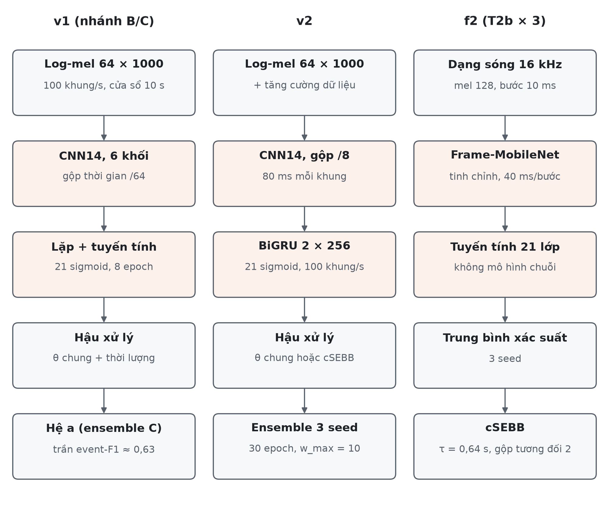
04
KB3: thử mô hình nền đã quen “nghe theo từng 40 ms”
1
Câu hỏi
2
Cách làm
3
So sánh
4
Đo bằng
Mô hình nền đã học nhãn theo từng 40 ms có tốt hơn v2 không?
Mỗi cấu hình chạy 3 lần (3 seed), lấy trung bình xác suất (ensemble).
T2a, T2b, focal loss và các tổ hợp với v2, trên cùng tập dev.
Event-F1 kiểm chứng chéo trên dev; chưa mở test ở bước này.
T2a · BEATs giữ nguyên
Mô hình lớn (~90,4 triệu tham số), giữ nguyên; chỉ dạy phần đầu ra (~3,3 triệu tham số).
T2b · Frame-MobileNet dạy lại
Mô hình nhỏ (~3 triệu tham số), dạy lại toàn bộ trên DataSED; ra kết quả mỗi 40 ms. Hệ cuối f2 = T2b × 3 lần chạy.
g1, g2 · Focal loss
Đổi cách tính lỗi để mô hình chú ý hơn vào chỗ đoán sai khó, mong cứu các loại âm ít gặp.
Lý do thử: văn liệu (Schmid và cộng sự, 2025) cho thấy giữ nguyên mô hình nền gần bằng dạy lại → rẻ, vừa GPU 8 GB.
Phần 4 · Phương pháp và kịch bản 13 / 29
Notes:
(1 phút) Mô hình CNN14 được dạy để nói "đoạn này có tiếng gì". Hai mô hình nền T2a, T2b được dạy
sẵn để nói "lúc nào có tiếng gì" theo từng 40 ms, nên hợp với bài đánh dấu thời điểm hơn.
Hình bên trái so kiến trúc v1, v2 và f2. Mỗi cấu hình chạy 3 lần rồi lấy trung bình vì huấn
luyện
không ổn định. Ở bước này chỉ dùng dev; test chỉ mở ở vòng chọn cuối (KB4).

Slide 14
04
KB4: chọn hệ cuối bằng luật viết trước khi có kết quả
Bước 1
Bước 2
Bước 3
Bước 4
Bước 5
Ghi trước 11 ứng viên và luật chọn
Chấm cả 11 trên dev (kiểm chứng chéo 5 phần)
Chọn ứng viên cao nhất là f2, commit lên git (c3f0033)
Sau commit mới tạo dự đoán trên test
Chấm test 1 lần, báo hết, không chọn lại
11 ứng viên
Cùng lúc chọn cách ghép sự kiện
Nhóm | Ứng viên (×3 = gộp 3 lần chạy)
a – e | Từ v1/v2: a = gộp nhánh C của v1 · b = 1 lần chạy v2 · c = v2×3 · d = C-v2×3 · e = B-v2×3 + C-v2×3
f1 – f4 | Mô hình nền 40 ms: f1 = T2a×3 · f2 = T2b×3 (hệ cuối) · f3 = T2a×3 + B-v2×3 · f4 = T2b×3 + B-v2×3
g1, g2 | Focal loss: g1 = T2b focal×3 · g2 = g1 + f2
Ngưỡng chung: xác suất vượt ngưỡng thì coi là có sự kiện
cSEBB: lấy biên ở chỗ xác suất tăng hoặc giảm mạnh nhất
Ngưỡng riêng từng loại bị loại: 21 ngưỡng “học thuộc” dev, sang test tụt 39–48%
Luật chọn: event-F1 micro cao nhất, tính trung bình trên 5 phần của dev. Chênh nhỏ hơn độ dao động thì chỉ nói “được chọn”, không nói “tốt hơn”.
Phần 4 · Phương pháp và kịch bản 14 / 29
Notes:
(1,5 phút) Đây là phần quan trọng để chống gian lận: luật chọn và danh sách 11 ứng viên được ghi
vào tài liệu (ADR-0031) trước khi có số; lựa chọn f2 được commit lên git trước khi tạo dự đoán
test.
Sau đó chấm test đúng một lần cho tất cả và báo hết, kể cả khi ứng viên khác có điểm test cao
hơn.
Mỗi ứng viên cũng chọn luôn cách ghép xác suất thành sự kiện; ngưỡng riêng từng loại bị loại vì
quá khớp dev (bằng chứng ở ablation A2 trên cả ba nhánh).

Slide 15
04
KB5 (RQ2): cùng một danh sách sự kiện, bốn cách viết mô tả
1
Câu hỏi
2
Cách làm
3
So sánh
4
Đo bằng
Ép câu mô tả bám danh sách sự kiện thì giảm bịa bao nhiêu, mất gì?
Cùng một danh sách sự kiện, cùng mô hình ngôn ngữ Qwen3.5-9B chạy trên máy.
4 cách viết, ở 2 mức: danh sách đúng (oracle) và danh sách máy đoán (đầu–cuối).
Tỷ lệ bịa nguồn âm, bỏ sót, thêm bối cảnh, gọi tên quá cụ thể, từ cấm.
G1
Nguồn âm được nhắc phải có trong danh sách
G2
Mỗi lần nhắc chỉ ra được sự kiện làm bằng chứng
G3
Cấm từ về nguyên nhân, ý định, nguy hiểm
Danh sách sự kiện máy đoán cho S-0009: máy bay phản lực 0,3–10,0 s · chim 10,0–29,2 s · chim 90,0–108,8 s
Cách viết | Câu sinh ra (thật, mức đầu–cuối) | Đặc điểm
Template | Có thể nghe thấy tiếng máy bay phản lực từ 0,3 đến 10,0 giây. Có thể nghe thấy tiếng chim từ 10,0 đến 29,2 giây. … | Điền khuôn, không thể bịa; demo đang dùng
Unconstrained | A brief jet aircraft roar fades into a peaceful chorus of birds singing in the forest. | Viết tự do → tự thêm bối cảnh “in the forest”
Constrained | The sound of jet aircrafts can be heard from 0.3 to 10.0 seconds, followed by the sound of birds from 10.0 to 29.2 seconds and … | Bị “ngữ pháp” ép: chỉ liệt kê sự kiện có thật, đúng tên, đúng giây
Constrained-cover | (giống câu trên ở ví dụ này) | Thêm điều kiện: phải nhắc đủ mọi loại âm
Phần 4 · Phương pháp và kịch bản 15 / 29
Notes:
(1,5 phút) Cùng một danh sách sự kiện máy đoán cho S-0009, bốn cách viết cho ra bốn câu.
Câu viết tự do nghe tự nhiên nhưng tự thêm "in the forest" — đó là kiểu lỗi chính của mô hình
ngôn ngữ.
Cách constrained dùng một "ngữ pháp" sinh riêng cho từng bản ghi: mô hình chỉ được chọn từ tên
nguồn âm
và số giây có trong danh sách. Nó chỉ còn quyền chọn nhắc sự kiện nào và dừng ở đâu, nên có thể
bỏ sót;
bản cover chặn lỗi bỏ sót. Ba luật G1–G3 có kiểm thử tự động. Kết quả ở slide
22.

Slide 16
04
KB6 (RQ3): ba cách tìm, đo trên 100 câu hỏi mẫu
1
Câu hỏi
2
Cách làm
3
So sánh
4
Đo bằng
Tìm lại sự kiện: lọc cứng, tìm theo nghĩa, hay kết hợp?
100 câu hỏi mẫu, 4 nhóm; đáp án đúng tính từ nhãn gốc, viết trước khi xem kết quả.
3 cách tìm × 2 kho sự kiện (dự đoán nhánh B và dự đoán f2) × tiếng Anh/Việt.
nDCG@10, độ đúng bộ lọc, tỷ lệ khẳng định thiếu bằng chứng.
Câu hỏi
Chỉ lọc (structured_only)
“Có tiếng người nói trước tiếng động cơ xe chạy không tải không?”
Giữ đúng bản ghi thỏa mọi điều kiện, xếp theo thời điểm.
Bộ lọc (mô hình ngôn ngữ đổi ra)
Chỉ theo nghĩa (vector_only)
điều kiện: trước · A = tiếng người nói · B = xe chạy không tải
Tìm bản ghi có mô tả “na ná” câu hỏi, không xét điều kiện.
Kết hợp (hybrid) — demo dùng
Câu trả lời
Lọc trước, rồi xếp hạng theo nghĩa trong tập đã lọc.
“…tiếng người nói ở 18,2–19,4 giây, sau đó tiếng động cơ xe chạy không tải ở 119,5–130,7 giây.” (kèm mã bản ghi)
4 điều kiện thời gian
Ví dụ thật từ lượt chạy demo 03/10. Bộ lọc hiện trên giao diện dưới dạng thẻ để người dùng sửa.
trước · sau · chồng nhau · nằm trong (viết 1 lần SQL + 1 lần Python, kiểm khớp nhau)
Phần 4 · Phương pháp và kịch bản 16 / 29
Notes:
(1 phút) Ví dụ bên trái lấy từ lượt chạy demo thật: câu hỏi tiếng Việt được mô hình ngôn ngữ đổi
thành bộ lọc có điều kiện "trước", rồi hệ thống tìm và trả lời kèm thời điểm.
Ba cách tìm khác nhau ở chỗ có lọc cứng hay không. nDCG@10 thưởng cho việc đặt đáp án đúng ở vị
trí cao
trong 10 kết quả đầu. Kết quả ở slide 24.

Slide 17
05
Bộ phân loại DataSEC làm tốt bài dễ: macro-F1 0,85 trên 22 loại âm
Chỉ số (tập test) | Giá trị | Ghi chú
Macro-F1 lớp gộp (22 lớp) | 0.8466 | 740 đoạn test
Macro-F1 lớp con, mọi nút (28) | 0.6266 | Gồm cả nút có n_test < 10
Macro-F1 lớp con, nút có n_test ≥ 10 (5) | 0.8453 | Con số diễn giải được
Lớp con nằm đúng lớp gộp | 0.9526 | 203 đoạn có lớp con
Sai số độ tin cậy (ECE), chưa hiệu chỉnh | 0.033190 | Đầu lớp gộp
ECE sau hiệu chỉnh nhiệt độ (T = 1,5681, chọn trên dev) | 0.056394 | Tăng, không giảm
Đọc kết quả
Bài này dễ hơn phát hiện sự kiện: chỉ đoán loại cho một đoạn ngắn đã cắt sẵn
Mô hình này là bước giữa của nhánh C trong RQ1
Không có nghĩa là
Nhận tốt mọi loại — yếu nhất là vehicle_idling 0,62 và vehicle_pass_by 0,65
Đánh giá đủ mọi lớp con — lớp ít mẫu (dưới 10 mẫu test) chỉ báo số đếm, ví dụ vacuum_cleaner đúng 0/4 (Phụ lục)
Nguồn: ml/runs/classifier_datasec_20260923T121808Z/metrics.json; docs/measurements/ece_datasec_20260923.md.
0,8466
0,033 → 0,056
macro-F1 trên 22 loại âm gộp, 740 đoạn test
sai số độ tin cậy tăng sau hiệu chỉnh → báo nguyên kết quả âm tính
Phần 5 · Kết quả 17 / 29
Notes:
(1 phút) Bộ phân loại học trên DataSEC đạt macro-F1 0,85 trên 22 loại âm. Đây là bài dễ hơn vì
chỉ
đoán loại cho đoạn ngắn đã cắt sẵn. Có một kết quả âm tính: hiệu chỉnh nhiệt độ làm sai số độ
tin cậy
tăng chứ không giảm, nhóm báo nguyên như vậy. Bảng theo từng loại ở Phụ lục.

Slide 18
05
RQ1: học thêm trên DataSEC không giúp tìm sự kiện tốt hơn
Thí nghiệm | Nhánh | Số lần chạy | Macro-F1 | Micro-F1 | KTC 95% (micro) | p (Welch)
Công thức v1 (test all) | B | 3 | — | 0.0610 | [0.0440, 0.0795] | —
Công thức v1 (test all) | C | 4 | — | 0.0539 | [0.0391, 0.0699] | —
Công thức v1 (test all) | C−B | — | — | -0.0071 | [-0.0164, 0.0021] | 0.2336
Công thức v2 (test annotated) | B | 3 | 0.1221 | 0.1324 | [0.0985, 0.1681] | —
Công thức v2 (test annotated) | C | 3 | 0.1147 | 0.1294 | [0.0966, 0.1644] | —
Công thức v2 (test annotated) | C−B | — | -0.0074 | -0.0029 | [-0.0254, 0.0199] | 0.6965
Nguồn: docs/measurements/rq1_multiseed_clean_20260924.json; docs/measurements/rq1_multirun_bootstrap_clean_20260925.json; docs/measurements/rq1_v2_multiseed_20260929.json; docs/measurements/rq1_multirun_bootstrap_rq1_v2_annotated_20260929.json.
Đọc kết quả
Không có nghĩa là
C − B âm nhẹ, khoảng tin cậy chứa 0 ở cả hai công thức → không có khác biệt
Học sẵn AudioSet thì giúp rõ: nhánh A (từ số 0) 0,036 so với B 0,062
DataSEC vô ích — riêng PSDS-2 của v2 tăng +0,028 (p = 0,019, chưa hiệu chỉnh so sánh bội)
Phần 5 · Kết quả 18 / 29
Notes:
(1,5 phút) Kết quả âm tính. Với cả hai công thức, nhánh C có điểm hơi thấp hơn B, nhưng khoảng
tin cậy
của hiệu C − B chứa số 0 và p lớn hơn nhiều so với 0,05, nên không có khác biệt.
Bảng không in đậm vì không có giá trị nào "tốt nhất" có ý nghĩa. Nhóm giữ nguyên kết quả âm tính
này,
và vì vậy trọng tâm đóng góp chuyển sang C1, C2, C4 (mô tả bám sự kiện, cách đo, hỏi đáp thời
gian).
Nếu thầy hỏi "DataSEC có vô ích không": chỉ kết luận về event-F1; PSDS-2 ở v2 có tăng.

Slide 19
05
Vì sao v1 thấp, và v2 cải thiện được bao nhiêu
Đại lượng (tập dev) | Event-F1 micro
Tối đa có thể, khối 0,32 s | 1.0000
Tối đa có thể, khối 0,64 s (như v1) | 0.6294
Tối đa có thể, khối 1,28 s | 0.3032
Người với người (8 cặp gán nhãn 2 lần) | 0.5785
v1 (gộp nhánh C) | 0.1588
v2 (gộp 3 lần chạy) | 0.2120
v1: khớp / lệch biên / bỏ sót (886 sự kiện) | 112 / 417 / 357
v2: khớp / lệch biên / bỏ sót (886 sự kiện) | 148 / 377 / 361
+0,054
−0,084
v2 hơn v1 trên test; khoảng tin cậy [+0,026; +0,085] không chứa 0
khi bỏ độ chi tiết thời gian: thay đổi có tác dụng lớn nhất
Đọc kết quả
Lỗi chính là lệch biên và bỏ sót, không phải nhận nhầm loại
v2 giảm lệch biên (417 → 377) nhưng bỏ sót không giảm (357 → 361)
Test: micro v2 0,1476 so với v1 0,0941
Bỏ từng thay đổi của v2 (dev, mỗi biến thể 1 lần chạy)
Cấu hình | Micro-F1 (dev) | Chênh so với v2
v2 đầy đủ (lần chạy 1) | 0.1900 | 0.0000
bỏ độ chi tiết thời gian (nén 64 lần) | 0.1060 | -0.0840
trọng số lớp dương trần 50 | 0.1773 | -0.0126
bỏ làm giàu dữ liệu | 0.1968 | 0.0068
tham chiếu: v1 (gộp nhánh C) | 0.1538 | -0.0362
Không có nghĩa là
v2 tốt hơn trên mọi mức nhạy — PSDS không tăng (0,3447 so với 0,3489); nguyên nhân chưa rõ
Hai thay đổi kia vô dụng — chỉ là chưa đủ bằng chứng (1 lần chạy)
Nguồn: sed_ceilings_*_20260926.json; sed_v2_ablation_20260926.json (dev, chỉ để chẩn đoán)
Phần 5 · Kết quả 19 / 29
Notes:
(1,5 phút) Bảng trái là chẩn đoán trên dev. Kiến trúc v1 quyết định theo khối 0,64 s nên điểm
tối đa
chỉ 0,63; người với người chỉ khớp 0,58. Phân rã lỗi: phần lớn là lệch biên và bỏ sót.
Bảng ablation: bỏ độ chi tiết thời gian làm tụt 0,084, lớn nhất; hai thay đổi còn lại nằm trong
nhiễu.
Trên test v2 hơn v1 rõ (+0,054, khoảng tin cậy không chứa 0) — đây là cải thiện có ý nghĩa duy
nhất.
Nhưng PSDS không tăng, nghĩa là v2 tốt hơn ở đúng điểm vận hành đã chọn; giải thích việc này là
việc
trong kế hoạch tiếp theo. Lưu ý: số bảng trái là số dev in-sample, chỉ dùng để chẩn đoán.

Slide 20
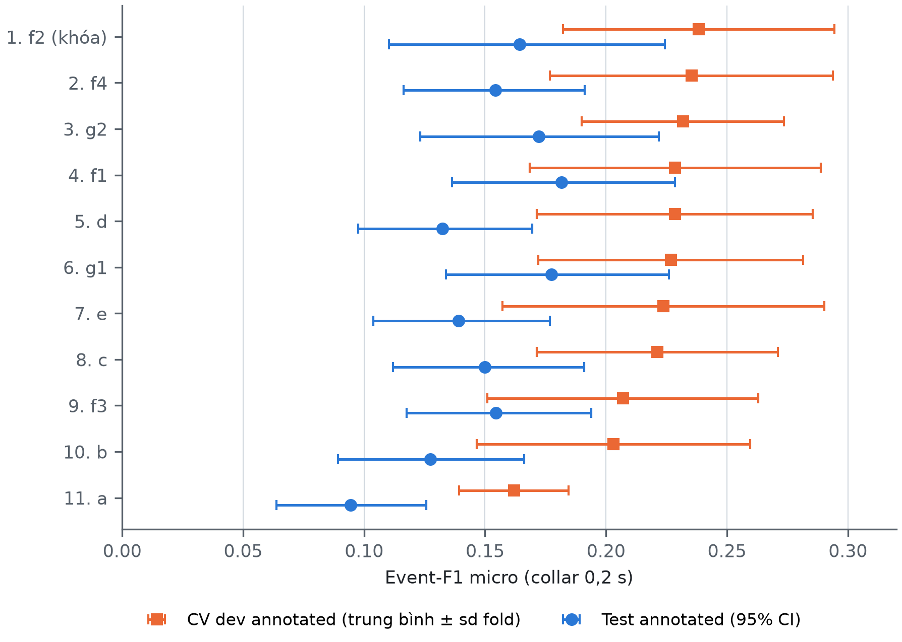
05
Chọn hệ cuối: f2 đứng đầu trên dev, nhưng test xếp hạng khác
Hạng dev | Mã | Dev micro | Dao động | Test macro | Test micro
1 | f2 | 0.2383 | 0.0562 | 0.1206 | 0.1643
2 | f4 | 0.2354 | 0.0585 | 0.1368 | 0.1543
3 | g2 | 0.2319 | 0.0418 | 0.1421 | 0.1722
4 | f1 | 0.2286 | 0.0601 | 0.1521 | 0.1817
6 | g1 | 0.2268 | 0.0547 | 0.1617 | 0.1774
8 | c | 0.2212 | 0.0498 | 0.1389 | 0.1500
In đậm: tốt nhất trong cột (không có nghĩa là khác biệt có ý nghĩa) · nền xám: cấu hình đang dùng
Đọc kết quả
f2 hơn f4 trên dev chỉ 0,003, nhỏ hơn độ dao động 0,056 → được chọn theo luật, không gọi là tốt hơn
Test: f1 micro cao nhất (0,1817), g1 macro cao nhất (0,1617)
Không có nghĩa là
Nguồn: s13_selection_20261018.json; s13_test_20261018.json
Nên đổi sang f1 — chọn lại theo điểm test là “học thuộc đề”; khoảng tin cậy test các ứng viên đầu đều chồng nhau
Phần 5 · Kết quả 20 / 29
Notes:
(1,5 phút) Hình trái: chấm cam là điểm trên dev (trung bình 5 phần), chấm xanh là điểm test với
khoảng tin cậy.
Theo luật ghi trước, f2 đứng đầu dev nên được chọn, nhưng f2 chỉ hơn f4 0,003 — nhỏ hơn độ dao
động.
Trên test thứ hạng khác: f1 và g1 cao hơn. Nhóm không đổi sang f1, vì chọn theo điểm test là
gian lận,
và khoảng tin cậy các ứng viên đầu đều chồng nhau. Đây là minh chứng cho sai số khi chọn trên
dev nhỏ.
Bảng đầy đủ 11 ứng viên ở Phụ lục 1.

Slide 21
05
v1 → v2 → f2: tiến bộ rõ so với v1, nhưng f2 chưa chắc hơn v2
Hệ thống (test annotated, 139 bản ghi) | Macro-F1 | Micro-F1 | KTC 95% (micro) | PSDS-1 | PSDS-2
v1 (gộp nhánh C) | 0.0924 | 0.0945 | [0.0639, 0.1258] | 0.3486 | 0.6991
v2 (gộp 3 lần chạy) | 0.1389 | 0.1500 | [0.1119, 0.1909] | 0.3458 | 0.6767
f2: T2b×3 + cSEBB (hệ cuối) | 0.1206 | 0.1643 | [0.1103, 0.2242] | 0.3164 | 0.7253
In đậm: tốt nhất trong cột (không có nghĩa là khác biệt có ý nghĩa) · nền xám: cấu hình đang dùng
Đọc kết quả
f2 hơn v1 rõ (micro 0,164 so với 0,095)
f2 chỉ báo 295 sự kiện / 740 thật; 7/21 loại âm điểm 0 → bị giới hạn bởi bỏ sót
cSEBB lần đầu thắng ngưỡng chung ở f2 (0,2383 so với 0,2107 trên dev, trong biên dao động)
Không có nghĩa là
f2 là tốt nhất — macro và PSDS-1 thấp hơn v2, khoảng tin cậy micro chồng nhau → f2 là hệ được chọn theo luật, chưa chứng minh là tốt nhất
Phần 5 · Kết quả 21 / 29
Notes:
(1 phút) So ba thế hệ trên cùng tập test annotated. f2 hơn v1 rõ ở micro. So với v2 thì không
kết luận
được: f2 cao hơn ở micro và PSDS-2 nhưng thấp hơn ở macro và PSDS-1.
Điểm yếu lớn nhất của f2 là bỏ sót: báo 295 sự kiện trong khi có 740 sự kiện thật; 7 loại âm
điểm 0.
Bảng theo từng loại âm ở Phụ lục 4.

Slide 22
05
RQ2: ép theo luật đưa “bịa” và “thêm bối cảnh” về 0, đổi lại dễ bỏ sót
Cách viết | Mức chấm | Bịa nguồn âm | Bỏ sót | Đúng thứ tự (số câu) | Tên quá cụ thể | Thêm bối cảnh | Từ cấm
Template | oracle | 0.0000 | 0.0000 | 1.0000 (107) | 0.0000 | 0.0000 | 0.0000
Template | đầu–cuối | 0.0000 | 0.0000 | 1.0000 (63) | 0.0000 | 0.0000 | 0.0000
Constrained | oracle | 0.0000 | 0.0925 | 1.0000 (99) | 0.0000 | 0.0000 | 0.0000
Constrained | đầu–cuối | 0.0000 | 0.0117 | 1.0000 (61) | 0.0000 | 0.0000 | 0.0000
Constrained-cover | oracle | 0.0000 | 0.0000 | 1.0000 (107) | 0.0000 | 0.0000 | 0.0000
Constrained-cover | đầu–cuối | 0.0000 | 0.0000 | 1.0000 (63) | 0.0000 | 0.0000 | 0.0000
Unconstrained | oracle | 0.0065 | 0.0184 | 0.8475 (73) | 0.1388 | 0.2887 | 0.0070
Unconstrained | đầu–cuối | 0.0112 | 0.0047 | 0.8596 (38) | 0.1373 | 0.4014 | 0.0070
In đậm: tốt nhất trong cột (không có nghĩa là khác biệt có ý nghĩa) · nền xám: cấu hình đang dùng
Nguồn: caption_grounding_…_f2_test.json (142 bản ghi)
Đọc kết quả
Không có nghĩa là
Viết tự do hiếm bịa nguồn âm (0,0065 / 0,0112), nhưng 28,9% / 40,1% câu thêm bối cảnh, ~14% gọi tên quá cụ thể
Ép theo ngữ pháp → các lỗi này về 0; cái giá là bỏ sót (oracle 0,0925); bản cover → bỏ sót 0
Câu “0 bịa” là câu đúng với âm thanh — xem slide sau
Bộ đếm lỗi hoàn hảo — dựa trên từ điển, mới đối chiếu 1 người / 60 câu
Phần 5 · Kết quả 22 / 29
Notes:
(1,5 phút) Đọc theo cột: mỗi cột là một loại lỗi, càng thấp càng tốt; số in đậm là thấp nhất
trong mỗi mức chấm.
Phát hiện bất ngờ: viết tự do ít khi bịa ra nguồn âm, nhưng hay "thêm mắm muối": 40% câu
đầu–cuối thêm bối
cảnh, khoảng 14% gọi tên quá cụ thể (nói "xe cứu thương" khi nhãn chỉ là "còi").
Ép theo ngữ pháp đưa các lỗi này về 0; cái giá là bỏ sót ở mức oracle. Bản cover khử được cái
giá này.
Hiệu bối cảnh constrained − unconstrained ở đầu–cuối là −0,401 [−0,479; −0,324].

Slide 23
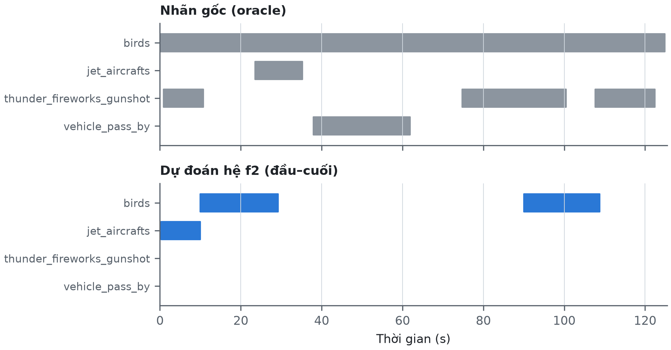
05
RQ2: “không bịa” chưa có nghĩa là “đúng với âm thanh”
349 / 740
sự kiện thật mà hệ f2 bỏ sót trên test
0,896 / 0,936
precision / recall của bộ đếm từ điển so với 1 người đọc trên 60 câu
Vì vậy
Câu mô tả trung thành với danh sách máy đoán
Máy nghe sai thì câu cũng sai theo; ràng buộc chỉ giúp truy ra lỗi đến từ sự kiện nào
Câu mô tả (constrained-cover, S-0009): “The sound of jet aircrafts can be heard from 0.3 to 10.0 seconds, followed by the sound of birds …”
→ Hợp lệ G1–G3, nhưng đặt máy bay sai chỗ và bỏ sót 4 sự kiện so với nhãn gốc.
Phần 5 · Kết quả 23 / 29
Notes:
(1 phút) Đây là giới hạn quan trọng nhất của RQ2. Hình trên: nhãn gốc; hình dưới: hệ f2 dự đoán.
Câu mô tả đúng với danh sách dự đoán, nhưng so với âm thanh thật thì sai vị trí máy bay và bỏ
sót 4 sự kiện.
Nhóm tách rõ hai mức: oracle đo riêng bộ viết mô tả; đầu–cuối đo cả hệ thống.

Slide 24
05
RQ3: lọc cứng luôn đúng điều kiện, nhưng xếp hạng phụ thuộc SED
Kho sự kiện | Cách tìm | nDCG@10 | KTC 95% | Recall@10 | Đúng bộ lọc
Nhánh B | Chỉ lọc | 0.5231 | [0.4603, 0.5887] | 0.5123 | 1.0000
Nhánh B | Chỉ theo nghĩa | 0.4179 | [0.3610, 0.4723] | 0.4265 | 0.5866
Nhánh B | Kết hợp | 0.4808 | [0.4236, 0.5386] | 0.4865 | 1.0000
f2 (hệ cuối) | Chỉ lọc | 0.4161 | [0.3463, 0.4873] | 0.3056 | 1.0000
f2 (hệ cuối) | Chỉ theo nghĩa | 0.5261 | [0.4669, 0.5824] | 0.5027 | 0.2742
f2 (hệ cuối) | Kết hợp | 0.4147 | [0.3438, 0.4852] | 0.3050 | 1.0000
Đọc kết quả
Kho B: chỉ lọc cao nhất (0,523); kết hợp kém hơn −0,042 [−0,085; −0,004]
Đổi sang kho f2: hai cách có lọc giảm (0,523 → 0,416)
Chỉ theo nghĩa tăng lên 0,526, nhưng 73% kết quả sai điều kiện
In đậm: tốt nhất trong cột (không có nghĩa là khác biệt có ý nghĩa) · nền xám: cấu hình đang dùng
Nguồn: s8_summary_20261002.json (test, tiếng Anh, bộ lọc chuẩn; bảng đầy đủ ở Phụ lục 2)
Không có nghĩa là
0,000
97 / 97
Phần tìm kiếm hỏng — giả thuyết là f2 bỏ sót sự kiện nên bộ lọc loại mất bản ghi đúng (chưa kiểm chứng)
Kết quả thực tế cao như vậy — bộ lọc chuẩn giả định hiểu đúng câu hỏi, nên đây là cận trên
khẳng định thiếu bằng chứng trong câu trả lời, ở cả 8 cấu hình
câu trả lời đúng khuôn, có bằng chứng thật, trích dẫn thỏa bộ lọc
Phần 5 · Kết quả 24 / 29
Notes:
(1,5 phút) Đọc theo từng kho: số in đậm là tốt nhất trong mỗi kho. Hàng xám là cấu hình demo
dùng.
Cách có lọc luôn đúng điều kiện 100%. Cách chỉ theo nghĩa có nDCG cao trên kho f2 nhưng 73% kết
quả sai điều kiện,
ví dụ hỏi "dài hơn 30 giây" vẫn trả bản ghi ngắn.
Khi đổi sang kho f2, điểm của hai cách có lọc giảm — nhóm báo nguyên kết quả kém đi. Giả thuyết:
f2 bỏ sót
nhiều sự kiện nên kho thiếu, bộ lọc loại mất bản ghi đúng. Muốn cải thiện phải nâng recall của
SED.

Slide 25
05
Bộ đổi câu hỏi ra bộ lọc đúng khuôn 100%, hiểu đúng nghĩa 86–93%
Tập câu hỏi | Số câu | Đúng khuôn | Đúng hoàn toàn | Loại âm (P) | Loại âm (R) | Đúng điều kiện thời gian
Câu mẫu | 200 | 1.0000 | 0.8550 | 1.0000 | 1.0000 | 0.7667
Câu diễn đạt lại | 40 | 1.0000 | 0.9250 | 0.9836 | 1.0000 | 1.0000
Đọc kết quả
Lỗi chủ yếu ở điều kiện thời gian (0,767 trên câu mẫu): đảo vai trò A/B, nhầm “nằm trong” với “chồng nhau”
GPU tái tạo đúng 299/299 sự kiện
Nguồn: docs/measurements/query_parser_20260928.json.
Hệ đang phục vụ có tái tạo đúng hệ đã đo không?
Nơi chạy | Sự kiện chuẩn | Sự kiện phục vụ | Trùng khít | Trong sai số 0,2 s | Lệch xác suất lớn nhất
Máy chủ, GPU | 299 | 299 | 299 | 299 | 0.005014
Docker, CPU | 299 | 300 | 290 | 294 | 0.023931
Không có nghĩa là
Bản demo trùng khít hệ đã đo — chạy CPU thì 290/299 trùng khít, 294/299 trong sai số
Bộ đổi câu hỏi làm tìm kiếm tốt lên — nDCG@10 lệch với bộ lọc chuẩn chỉ −0,006 … 0,000
Nguồn: docs/measurements/inference_parity_20260929.json; docs/measurements/inference_parity_cpu_20261002.json.
Phần 5 · Kết quả 25 / 29
Notes:
(1 phút) Bộ đổi câu hỏi dùng mô hình ngôn ngữ bị ép theo lược đồ JSON nên luôn đúng khuôn
240/240.
Hiểu đúng nghĩa hoàn toàn 85,5% trên câu mẫu và 92,5% trên câu diễn đạt lại; lỗi ở điều kiện
thời gian.
Bảng dưới kiểm tra hệ đang phục vụ: trên GPU trùng khít 100%; trên CPU (demo) lệch nhẹ do phép
tính số thực khác.

Slide 26
05
Tổng kết: hệ thống chạy đầu–cuối; điểm nghẽn là SED còn bỏ sót
RQ1
Âm tính
RQ2
Hiệu quả, có giá
RQ3
Lọc đúng, xếp hạng bị chặn
Học thêm DataSEC không làm event-F1 tốt hơn, ở cả 2 công thức và nhiều lần chạy.
Ép theo ngữ pháp → 0 bịa, 0 bối cảnh, 0 từ cấm; cái giá là bỏ sót, bản cover khử được.
Lọc cứng đúng điều kiện 100%; chất lượng xếp hạng phụ thuộc recall của SED.
Hạn chế
Điều nhóm làm được
Hệ thống không chỉ chạy, mà biết và đo được giới hạn của mình: dữ liệu trùng, RQ1 âm tính, lỗi nằm ở biên và bỏ sót, cái giá của ràng buộc, và vì sao tìm kiếm bị chặn.
SED còn yếu: event-F1 micro 0,164, bỏ sót nhiều
Tập dev/test nhỏ (134/139 bản ghi), huấn luyện không ổn định giữa các lần chạy
Bộ đếm lỗi mô tả dựa trên từ điển, mới đối chiếu 1 người
10/40 lượt chấm test SED ghi cờ dirty (đã công khai, mã không đổi)
Âm thanh nguồn trùng AudioSet: không đo được mức trùng
Phần 5 · Kết quả 26 / 29
Notes:
(1 phút) Tóm tắt ba câu trả lời. Điểm yếu lớn nhất là bước phát hiện sự kiện: recall thấp kéo
theo
cả câu mô tả lẫn kết quả tìm kiếm. Các hạn chế đều được ghi trong báo cáo, kể cả sự cố cờ dirty.

Slide 27
06
Tiến độ: phần kỹ thuật đi trước lịch, kỷ luật đánh giá giữ nguyên
Hạng mục | Kế hoạch | Thực tế | Trạng thái
Dữ liệu D0–D4, tập chia đóng băng | 22–28/09 | Xong 23/09 | Đã kiểm chứng
Mô hình phân loại DataSEC | 29/09–05/10 | Xong 23/09 | Đã kiểm chứng
SED ba nhánh, chỉ số, phân tích lỗi (W3–W4) | 06–19/10 | Xong 24–26/09; RQ1 nhiều seed | Đã kiểm chứng
Cải tiến SED (v2, Track 2, chọn hệ cuối) | Thêm 26/09; khóa mô hình 18/10 | v2 chốt 26/09; khóa f2 ngày 29/09 | Đã kiểm chứng
Mô tả bám sát sự kiện (RQ2) | 20–26/10 | Xong 25–26/09; chạy lại trên f2 ngày 02/10 | Đã kiểm chứng
Kho sự kiện, RAG, truy hồi (RQ3) | 27/10–02/11 | Xong 26/09; bộ phân tích câu hỏi 28/09; chạy lại trên f2 ngày 02/10 | Đã kiểm chứng
API, giao diện, demo, đóng băng tệp kết quả | 03–09/11 | Xong 02/10 | Đã kiểm chứng
Viết báo cáo khóa luận | 19/10–09/11 | Báo cáo giữa kỳ này | Đang thực hiện
Slide bảo vệ | 03–09/11 | Chưa bắt đầu | Chưa thực hiện
Nguồn: docs/PLAN.md (bảng trạng thái tổng, khối Lộ trình tới hạn nộp); CLAUDE.md §10.
Nền xám: việc chưa xong. Ba hạng mục phát sinh ngoài kế hoạch, đều do số đo chỉ ra: cải tiến SED, tập đánh giá annotated, bộ đổi câu hỏi ra bộ lọc.
Phần 6 · Tiến độ và kế hoạch 27 / 29
Notes:
(45 giây) Phần kỹ thuật đã xong sớm hơn lịch vì các việc độc lập được làm song song và thí
nghiệm dài
chạy theo hàng đợi ngoài giờ. Mốc khóa mô hình dự kiến 18/10 được làm sớm vào 29/09, nhưng luật
chọn
vẫn ghi trước và lựa chọn vẫn commit trước khi mở test. Còn lại: viết báo cáo cuối và slide bảo
vệ.

Slide 28
06
Kế hoạch đến hạn nộp 09/11: làm rõ kết quả, không mở rộng phạm vi
Thời gian | Công việc | Kết quả nghiệm thu
04–12/10 | Nhận nhận xét giữa kỳ của giảng viên hướng dẫn; điều chỉnh đề cương báo cáo cuối | Danh sách chỉnh sửa có xác nhận
04–18/10 | Khảo sát văn liệu có hệ thống (mô tả âm thanh tự động và ảo giác, truy hồi âm thanh, kiểm soát trùng lặp giữa các bộ dữ liệu, baseline trên DataSED) | Ba nhận định về tính mới được xác nhận hoặc rút lại
06–18/10 | Giải thích vì sao PSDS không tăng khi event-F1 tăng, chỉ trên dev; phân tích tương quan lỗi giữa các họ mô hình trong ensemble | Báo cáo đo sinh bằng script
06–18/10 | Mở rộng kiểm tra bộ đo mô tả: thêm người đọc, mẫu lớn hơn nếu kịp | Độ đồng thuận từ điển–người có khoảng tin cậy hẹp hơn
19/10–02/11 | Viết báo cáo cuối kỳ hoàn chỉnh; duyệt cụm từ tiếng Việt của giao diện | Bản thảo đầy đủ gửi giảng viên
03–09/11 | Hoàn thiện định dạng, slide bảo vệ, tập dượt demo | Bản nộp và slide
10–16/11 | Dự phòng, chỉ dùng khi được gia hạn | —
Nguồn: docs/PLAN.md (L3–L6, nợ kỹ thuật #5, #6, #11); docs/PAPER_NOTES.md §6.
Nguyên tắc: không chạy thêm đánh giá trên test cho hệ đã khóa; mọi phân tích bổ sung (vì sao PSDS không tăng, tương quan lỗi giữa các mô hình) chỉ làm trên dev.
Phần 6 · Tiến độ và kế hoạch 28 / 29
Notes:
(45 giây) Ưu tiên: nhận góp ý của thầy, tổng quan văn liệu có hệ thống để kiểm tra tính mới,
giải thích vì sao PSDS không tăng (chỉ trên dev), rồi viết báo cáo cuối.
Nhóm xin thầy góp ý về phạm vi và cách trình bày kết quả âm tính.

Slide 29
Hỏi đáp
Cảm ơn thầy đã lắng nghe. Nhóm xin nhận câu hỏi và góp ý.
Phạm Hoàng Phát – 22703861 · Thân Trọng Tính – 22665711 · GVHD: TS. Huỳnh Công Bằng
Phụ lục phía sau: bảng đầy đủ và từ điển thuật ngữ
Notes:
Câu hỏi có thể gặp:
- "Event-F1 0,16 có quá thấp?" → DCASE 2016 (ghi âm đời thực) chỉ 4,7–6,3%, chỉ để định cỡ;
người với người chỉ khớp 0,58; lỗi chủ yếu là biên và bỏ sót.
- "Sao không chọn f1 khi test cao hơn?" → chọn theo test là học thuộc đề; khoảng tin cậy chồng
nhau.
- "RQ1 âm tính thì DataSEC vô ích?" → chỉ kết luận về event-F1; PSDS-2 ở v2 có tăng (p = 0,019).
- "Sao kết hợp lại kém chỉ lọc?" → tài liệu dạng khuôn, xếp theo nghĩa trong tập đã lọc không
giúp (−0,042).
- "Không bịa có nghĩa là đúng?" → không, chỉ đúng với danh sách máy đoán (slide 23).
- "Có tự gán nhãn thêm không?" → không sửa nhãn gốc; 14 bản ghi thiếu nhãn xử lý bằng tập
annotated.

Slide 30
PL
Phụ lục 1 — Đầy đủ 11 ứng viên: kiểm chứng chéo dev và test
Hạng dev | Mã | Số mô hình | Cách ghép | Dev micro | Dao động | Test macro | Test micro | KTC 95% test micro
1 | f2 | 3 | cSEBB | 0.2383 | 0.0562 | 0.1206 | 0.1643 | [0.1103, 0.2242]
2 | f4 | 6 | ngưỡng chung | 0.2354 | 0.0585 | 0.1368 | 0.1543 | [0.1163, 0.1912]
3 | g2 | 2 | cSEBB | 0.2319 | 0.0418 | 0.1421 | 0.1722 | [0.1232, 0.2218]
4 | f1 | 3 | ngưỡng chung | 0.2286 | 0.0601 | 0.1521 | 0.1817 | [0.1363, 0.2284]
5 | d | 3 | ngưỡng chung | 0.2285 | 0.0570 | 0.1161 | 0.1323 | [0.0976, 0.1695]
6 | g1 | 3 | ngưỡng chung | 0.2268 | 0.0547 | 0.1617 | 0.1774 | [0.1337, 0.2260]
7 | e | 6 | ngưỡng chung | 0.2237 | 0.0665 | 0.1230 | 0.1392 | [0.1038, 0.1768]
8 | c | 3 | ngưỡng chung | 0.2212 | 0.0498 | 0.1389 | 0.1500 | [0.1119, 0.1909]
9 | f3 | 6 | ngưỡng chung | 0.2070 | 0.0560 | 0.1387 | 0.1544 | [0.1175, 0.1940]
10 | b | 1 | ngưỡng chung | 0.2031 | 0.0565 | 0.1211 | 0.1275 | [0.0893, 0.1662]
11 | a | 4 | ngưỡng chung | 0.1620 | 0.0226 | 0.0924 | 0.0945 | [0.0639, 0.1258]
In đậm: tốt nhất trong cột (không có nghĩa là khác biệt có ý nghĩa) · nền xám: cấu hình đang dùng
Nguồn: docs/measurements/s13_selection_20261018.json; docs/measurements/s13_test_20261018.json.
Phụ lục 1 · không trình bày, dùng khi được hỏi

Slide 31
PL
Phụ lục 2 — RQ3 đầy đủ: bộ lọc chuẩn (gold) và bộ lọc máy đổi (parsed)
Kho / bộ lọc | Cách tìm | nDCG@10 | KTC 95% | R@1 | R@5 | R@10 | Đúng bộ lọc
Dự đoán nhánh B | Chỉ lọc (EN) | 0.5231 | [0.4603, 0.5887] | 0.1088 | 0.3636 | 0.5123 | 1.0000
Dự đoán nhánh B | Chỉ lọc (VI) | 0.5231 | [0.4603, 0.5887] | 0.1088 | 0.3636 | 0.5123 | 1.0000
Dự đoán nhánh B | Chỉ theo nghĩa (EN) | 0.4179 | [0.3610, 0.4723] | 0.0686 | 0.2561 | 0.4265 | 0.5866
Dự đoán nhánh B | Chỉ theo nghĩa (VI) | 0.3403 | [0.2911, 0.3914] | 0.0515 | 0.2120 | 0.3409 | 0.4670
Dự đoán nhánh B | Kết hợp (EN) | 0.4808 | [0.4236, 0.5386] | 0.0717 | 0.3348 | 0.4865 | 1.0000
Dự đoán nhánh B | Kết hợp (VI) | 0.4716 | [0.4124, 0.5301] | 0.0570 | 0.3309 | 0.4974 | 1.0000
Dự đoán f2 | Chỉ lọc (EN) | 0.4161 | [0.3463, 0.4873] | 0.0812 | 0.2518 | 0.3056 | 1.0000
Dự đoán f2 | Chỉ lọc (VI) | 0.4161 | [0.3463, 0.4873] | 0.0812 | 0.2518 | 0.3056 | 1.0000
Dự đoán f2 | Chỉ theo nghĩa (EN) | 0.5261 | [0.4669, 0.5824] | 0.0873 | 0.3480 | 0.5027 | 0.2742
Dự đoán f2 | Chỉ theo nghĩa (VI) | 0.4890 | [0.4295, 0.5483] | 0.0711 | 0.3286 | 0.4616 | 0.2629
Dự đoán f2 | Kết hợp (EN) | 0.4147 | [0.3438, 0.4852] | 0.0823 | 0.2468 | 0.3050 | 1.0000
Dự đoán f2 | Kết hợp (VI) | 0.4197 | [0.3501, 0.4908] | 0.0848 | 0.2503 | 0.3056 | 1.0000
Dự đoán f2 (parsed) | Chỉ lọc (EN) | 0.4119 | [0.3399, 0.4836] | 0.0797 | 0.2445 | 0.3056 | 1.0000
Dự đoán f2 (parsed) | Chỉ lọc (VI) | 0.4113 | [0.3406, 0.4829] | 0.0778 | 0.2455 | 0.3036 | 1.0000
Dự đoán f2 (parsed) | Chỉ theo nghĩa (EN) | 0.5261 | [0.4669, 0.5824] | 0.0873 | 0.3480 | 0.5027 | 0.2918
Dự đoán f2 (parsed) | Chỉ theo nghĩa (VI) | 0.4890 | [0.4295, 0.5483] | 0.0711 | 0.3286 | 0.4616 | 0.2691
Dự đoán f2 (parsed) | Kết hợp (EN) | 0.4089 | [0.3363, 0.4808] | 0.0774 | 0.2424 | 0.3035 | 1.0000
Dự đoán f2 (parsed) | Kết hợp (VI) | 0.4159 | [0.3453, 0.4891] | 0.0814 | 0.2469 | 0.3036 | 1.0000
Nguồn: docs/measurements/s8_summary_20261002.json.
Phụ lục 2 · không trình bày, dùng khi được hỏi

Slide 32
PL
Phụ lục 3 — RQ2 ở mức đầu–cuối: hệ v1 so với hệ f2 (test)
Hệ — tập | Cách viết | n | Bịa nguồn âm | KTC 95% | Bỏ sót | KTC 95% | G3
v1 — all | constrained | 142 | 0.0000 | [0.0000, 0.0000] | 0.0358 | [0.0158, 0.0587] | 0.0000
v1 — all | constrained_cover | 142 | 0.0000 | [0.0000, 0.0000] | 0.0000 | [0.0000, 0.0000] | 0.0000
v1 — all | template | 142 | 0.0000 | [0.0000, 0.0000] | 0.0000 | [0.0000, 0.0000] | 0.0000
v1 — all | unconstrained | 142 | 0.0047 | [0.0000, 0.0117] | 0.0129 | [0.0000, 0.0305] | 0.0070
f2 — all | constrained | 142 | 0.0000 | [0.0000, 0.0000] | 0.0117 | [0.0023, 0.0246] | 0.0000
f2 — all | constrained_cover | 142 | 0.0000 | [0.0000, 0.0000] | 0.0000 | [0.0000, 0.0000] | 0.0000
f2 — all | template | 142 | 0.0000 | [0.0000, 0.0000] | 0.0000 | [0.0000, 0.0000] | 0.0000
f2 — all | unconstrained | 142 | 0.0112 | [0.0023, 0.0223] | 0.0047 | [0.0000, 0.0117] | 0.0070
f2 — annotated | constrained | 139 | 0.0000 | [0.0000, 0.0000] | 0.0120 | [0.0024, 0.0240] | 0.0000
f2 — annotated | constrained_cover | 139 | 0.0000 | [0.0000, 0.0000] | 0.0000 | [0.0000, 0.0000] | 0.0000
f2 — annotated | template | 139 | 0.0000 | [0.0000, 0.0000] | 0.0000 | [0.0000, 0.0000] | 0.0000
f2 — annotated | unconstrained | 139 | 0.0114 | [0.0024, 0.0228] | 0.0048 | [0.0000, 0.0120] | 0.0072
Nguồn: docs/measurements/s8_summary_20261002.json.
Phụ lục 3 · không trình bày, dùng khi được hỏi

Slide 33
PL
Phụ lục 4 — Event-F1 theo từng loại âm của hệ f2 (test annotated)
Loại âm | Sự kiện thật | F1 | Precision | Recall
bells | 28 | 0.1364 | 0.1875 | 0.1071
birds | 29 | 0.0000 | 0.0000 | 0.0000
cat_fights_and_moans | 9 | khớp 1/9 | — | —
chicken_coop | 34 | 0.0513 | 0.2000 | 0.0294
cicadas_and_crickets | 70 | 0.4138 | 0.5217 | 0.3429
crows_seagulls_magpies | 24 | 0.0000 | 0.0000 | 0.0000
dog_barkings_and_howlings | 39 | 0.0000 | 0.0000 | 0.0000
glass_breaking | 31 | 0.2593 | 0.3043 | 0.2258
horn | 30 | 0.1111 | 0.3333 | 0.0667
jet_aircrafts | 15 | 0.0000 | 0.0000 | 0.0000
lawn_mower_brush_cutter_olive_shaker | 35 | 0.0930 | 0.2500 | 0.0571
Loại âm | Sự kiện thật | F1 | Precision | Recall
music | 36 | 0.3750 | 0.4286 | 0.3333
propeller_aircrafts | 26 | 0.0952 | 0.1250 | 0.0769
sirens_and_alarms | 25 | 0.1538 | 0.2143 | 0.1200
thunder_fireworks_gunshot | 32 | 0.0000 | 0.0000 | 0.0000
train | 28 | 0.0952 | 0.1429 | 0.0714
vacuum_cleaner_fan_hairdryer | 17 | 0.1143 | 0.1111 | 0.1176
vehicle_idling | 33 | 0.0000 | 0.0000 | 0.0000
vehicle_pass_by | 70 | 0.0000 | 0.0000 | 0.0000
voices | 60 | 0.1039 | 0.2353 | 0.0667
workshop | 69 | 0.3636 | 0.4878 | 0.2899
Nguồn: evaluation_cv_annotated.json của f2; loại có dưới 10 sự kiện chỉ báo số đếm
Phụ lục 4 · không trình bày, dùng khi được hỏi

Slide 34
PL
Phụ lục 5 — Bộ phân loại DataSEC theo 22 loại âm gộp (test)
Loại âm | Đúng / tổng | F1
bells | 9/10 | 0.7826
birds | 11/11 | 0.9565
cat_fights_and_moans | 5/7 | — (n < 10)
chicken_coop | 9/9 | — (n < 10)
cicadas_and_crickets | 11/11 | 1.0000
crows_seagulls_magpies | 16/16 | 0.9697
dog_barkings_and_howlings | 9/10 | 0.9474
glass_breaking | 12/13 | 0.8276
horn | 7/8 | — (n < 10)
jet_aircrafts | 14/15 | 0.8750
lawn_mower_brush_cutter_olive_shaker | 11/14 | 0.7097
Loại âm | Đúng / tổng | F1
music | 135/145 | 0.9507
propeller_aircrafts | 15/16 | 0.8824
sirens_and_alarms | 14/15 | 0.9333
thunder_fireworks_gunshot | 32/35 | 0.9014
train | 8/9 | — (n < 10)
vacuum_cleaner_fan_hairdryer | 8/14 | 0.6957
vehicle_idling | 12/16 | 0.6154
vehicle_pass_by | 17/33 | 0.6538
voices | 277/285 | 0.9840
wind_turbine | 15/15 | 1.0000
workshop | 29/33 | 0.8923
Nguồn: docs/measurements/per_class_metrics_datasec_20260923.md.
Phụ lục 5 · không trình bày, dùng khi được hỏi

Slide 35
PL
Phụ lục 6 — Ablation v2 (dev) và sổ ghi các lần chạm tập test
Nhóm | Cấu hình | Micro-F1 (dev) | Dao động | Chênh so với v2 lần 1
Đầy đủ | v2 đủ (seed 1/3) | 0.1900 | 0.0523 | 0.0000
Đầy đủ | v2 đủ (seed 2/3) | 0.2096 | 0.0510 | 0.0196
Đầy đủ | v2 đủ (seed 3/3) | 0.2169 | 0.0465 | 0.0270
Ablation | không độ phân giải (pool /64) | 0.1060 | 0.0202 | -0.0840
Ablation | trần pos_weight 50 | 0.1773 | 0.0552 | -0.0126
Ablation | không augmentation | 0.1968 | 0.0509 | 0.0068
Tham chiếu | ensemble C v1 | 0.1538 | 0.0214 | -0.0362
Nhóm lần chạm test | Số mục
Đánh giá SED trên test | 40
Caption (RQ2) | 16
Caption: lớp gộp / wiring | 5
Retrieval (RQ3) / câu trả lời | 6
Ablation / chẩn đoán SED trên test | 13
Classifier DataSEC | 2
Parity phục vụ (so với output đóng băng) | 6
Đánh giá SED ghi git dirty | 10
Nguồn: docs/measurements/sed_v2_ablation_20260926.json.
Nguồn: docs/measurements/test_ledger_20261002.json.
Phụ lục 6 · không trình bày, dùng khi được hỏi

Slide 36
PL
Phụ lục 7 — Từ điển thuật ngữ
Thuật ngữ | Nghĩa
SED | Phát hiện sự kiện âm thanh: tìm loại âm và thời điểm bắt đầu, kết thúc
Event-F1 | Điểm 0–1; sự kiện đúng khi đúng loại và lệch bắt đầu ≤ 0,2 s
Precision / Recall | Trong cái máy báo bao nhiêu đúng / tìm ra bao nhiêu sự kiện thật
Micro / Macro | Gộp mọi sự kiện rồi tính / tính từng loại rồi lấy trung bình
PSDS | Điểm chấm trên mọi mức nhạy (mọi ngưỡng), không chỉ một ngưỡng
KTC 95% | Khoảng tin cậy: điểm thật có thể nằm trong khoảng này
Welch t-test | Kiểm định xem chênh lệch hai nhóm có lớn hơn dao động bình thường
Dev / Test | Tập để thử và chọn / tập thi, chỉ chấm một lần
Kiểm chứng chéo 5 phần | Chia dev làm 5, lần lượt chọn trên 4 phần, chấm phần còn lại
annotated | Tập chấm chỉ gồm bản ghi có nhãn đa âm (dev 134, test 139)
Thuật ngữ | Nghĩa
Ensemble | Gộp nhiều mô hình bằng cách lấy trung bình xác suất
Seed | Số khởi tạo ngẫu nhiên; mỗi seed là một lần chạy
Ablation | Bỏ từng thành phần để xem thành phần nào có tác dụng
cSEBB | Cách ghép sự kiện: lấy biên ở chỗ xác suất tăng/giảm mạnh nhất
CNN / CRNN / BiGRU | Mạng tích chập / tích chập + đọc chuỗi / lớp đọc chuỗi hai chiều
AudioSet | Kho âm thanh lớn (527 loại) dùng để học sẵn mô hình
Oracle / Đầu–cuối | Chấm với danh sách sự kiện đúng / với danh sách máy đoán
G1 – G3 | Ba luật của câu mô tả: có trong danh sách, có bằng chứng, không từ cấm
RAG | Tra cứu kho dữ liệu trước rồi mới trả lời
nDCG@10 | Điểm 0–1: đáp án đúng có nằm ở vị trí cao trong 10 kết quả đầu
Phụ lục 7 · không trình bày, dùng khi được hỏi

